Slide 1
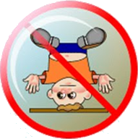
Правила поведінки та безпеки за комп’ютером

Slide 2
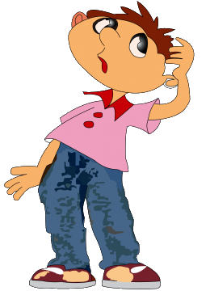
Створення та виконання алгоритмів з повторенням у середовищі Scratch

Slide 3
Пригадайте
1. Які алгоритми називають алгоритмами слідування?
2. Які алгоритми називають алгоритмами з розгалуженням?
2. Назвіть відмінності алгоритмів з розгалуженням від алгоритмів слідування.
3. Пригадайте ситуації, в яких ви керувалися алгоритмом з розгалуженням.

Slide 4
Знайдіть істинні та хибні висловлювання
У двох тижнях 14 днів.
У місяці 30 днів.
Лютий йде за січнем.
Рік триває 365 днів.
Дві доби мають 50 хвилин.
Двоцифрове число менше від одноцифрового.
Сума завжди більша за один із доданків.
Різниця більша від від'ємника.
Ділене дорівнює частці.
Множник менший за добуток.

Slide 5
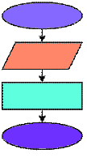
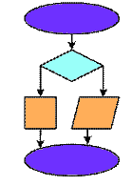
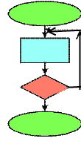
Назвіть види алгоритмів
розгалуження
циклічний
послідовний

Slide 6
Що таке циклічні процеси?
ЦИКЛІЧНИМИ
називаються процеси, в яких дії повторюються в одній і тій самій послідовності.

Slide 7
Зроби перерву
від роботи за комп′ютером !

Slide 8
Алгоритм з повторенням
Одна або кілька команд алгоритму, які можуть виконуватися більше одного разу, називається циклом.
Алгоритми, які містять цикли, називаються алгоритмами з повторенням.

Slide 9
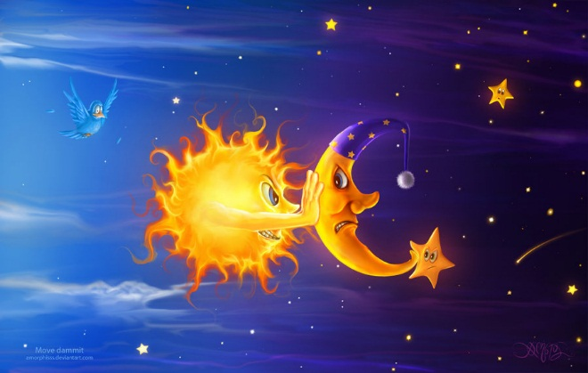
ВІДГАДАЙТЕ ЗАГАДКИ
Тихо-тихо підкрадалась,
До сусіда приглядалась.
Він помітив гостю враз,
Посірів і зовсім згас.

Slide 10
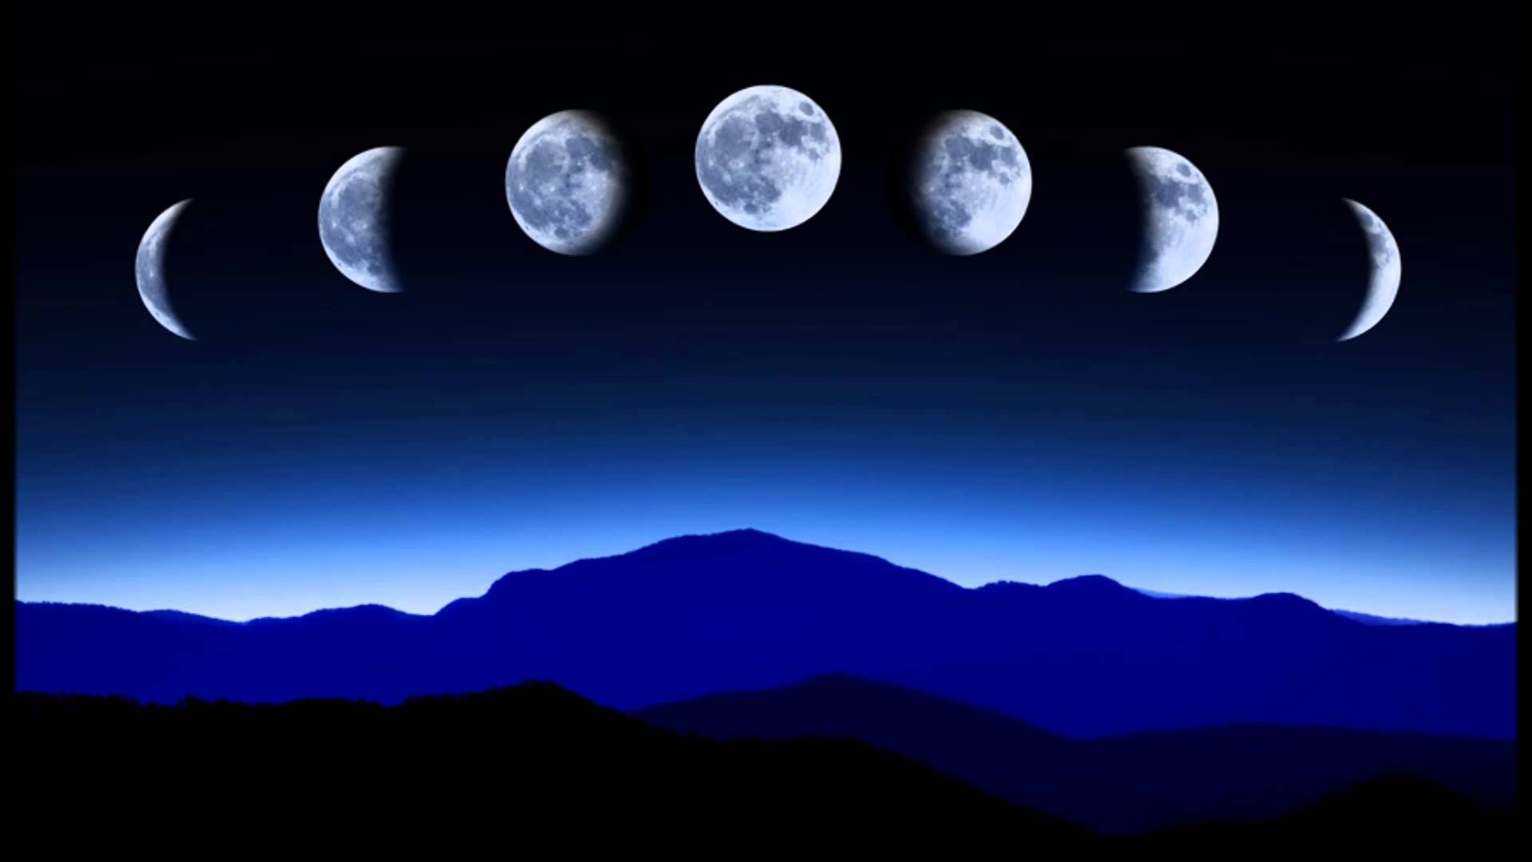
Відгадайте загадки
Буває кругленький,
З ріжками буває,
Вночі його видно,
А вдень він зникає.

Slide 11
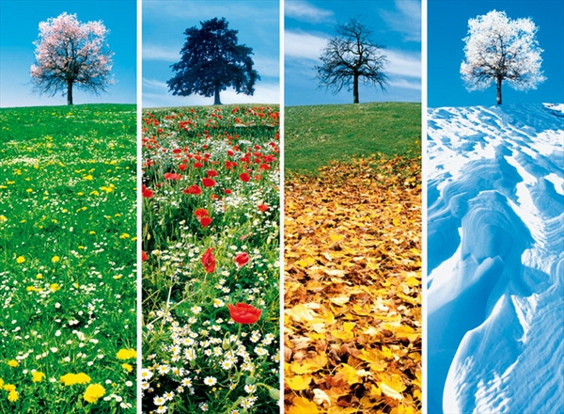
Відгадайте загадки
Гості до нас прийшли: сива,
А за нею - молода,
Третя яскраво розквітає,
А четверта ридає.

Slide 12
Кругообіг води в природі

Slide 13
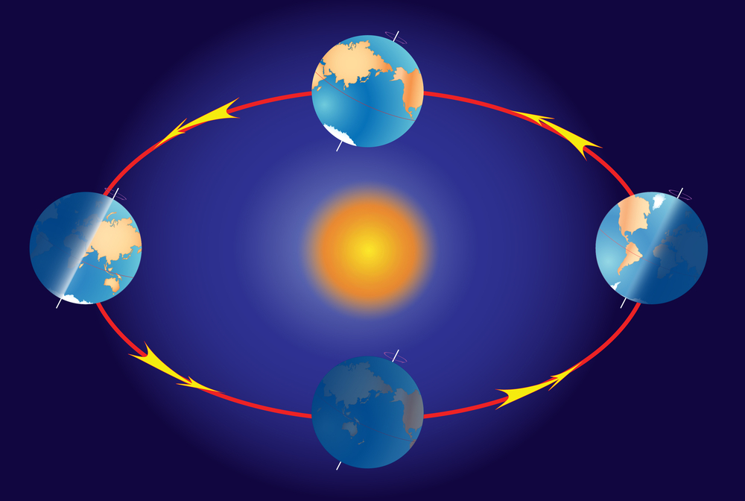
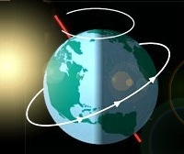
Рух землі навколо сонця і своєї осі

Slide 14
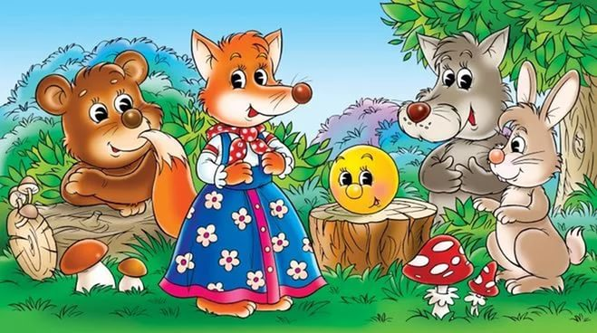
початок
БАБКА ПО ЗАСІКУ ПОСКРЕБЛА
СПЕКЛА БАБКА КОЛОБОК
КОЛОБОК ПОКОТИВСЯ
КОЛОБОК ЗУСТРІВ ЗВІРА
КОЛОБОК ЗАСПІВАВ ПІСЕНЬКУ
НІ
ЗВІР ЛИСЦЯ?
ТАК
КІНЕЦЬ

Slide 15
Підведемо підсумок
Які процеси називаються циклічними?
Наведіть приклади циклічних процесів у природі.
3. Наведіть приклади циклічних процесів у навколишньому світі.
4. Наведіть приклади циклічних процесів у своєму житті.
5. Пригадайте, під час якої роботи вам доводилось виконувати дії, що повторювалися кілька разів.

